Slide 1
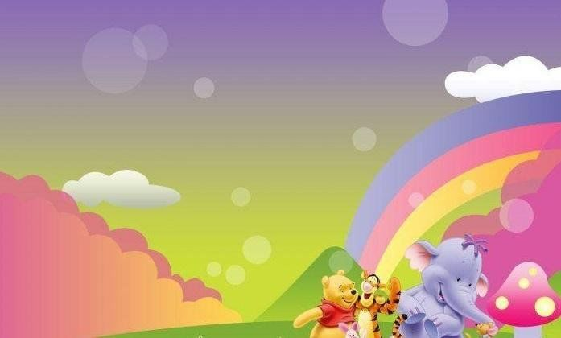
МБДОУ №5 «Родничок» комбинированного вида с. Сарыг-Сеп Дистанционное обучение с 7 по 13 октября I младшая группа Тема: «Здравствуй Осень » 2024 год

Slide 2

Музыкально - ритмические движения "Марш и бег". Взрослые вместе с детьми шагают и бегают. Движения выполняем вместе со словами.

Slide 3
Прослушать и разучить песенку с детьми
Ручками похлопаем хлоп-хлоп-хлоп. Ножками потопаем топ-топ-топ. Высоко попрыгаем прыг-прыг-скок, Вправо, влево повернёмся и мол-чок! Припев: Друг за дружкой побежали, Ля-ля-ля-ля, ля-ля-ля. В догонялки поиграли, Ля-ля-ля-ля, ля-ля-ля.

Slide 4
Музыкальная игра «Солнышко и дождик» (имитируем движения под слова песни, на шум дождя дети прячутся под зонт).

